Slide 1
Nacistické Německo před II. WW

Slide 2
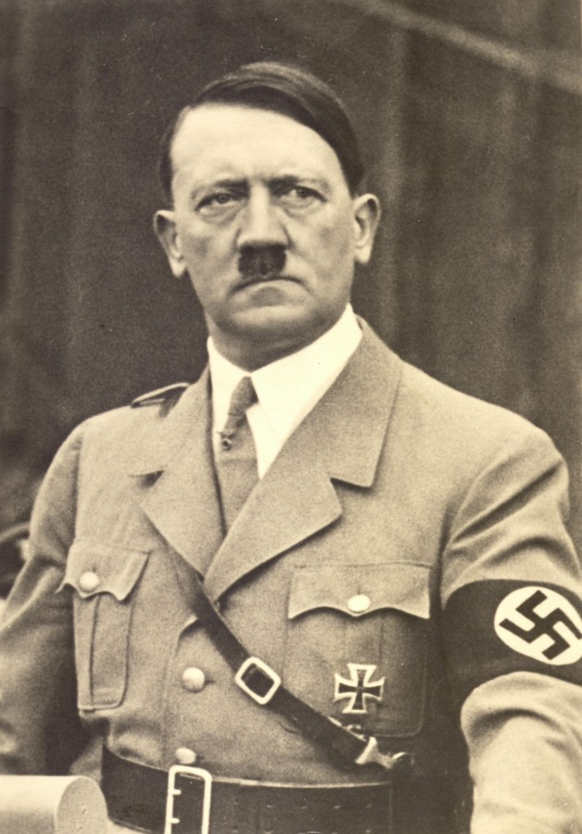
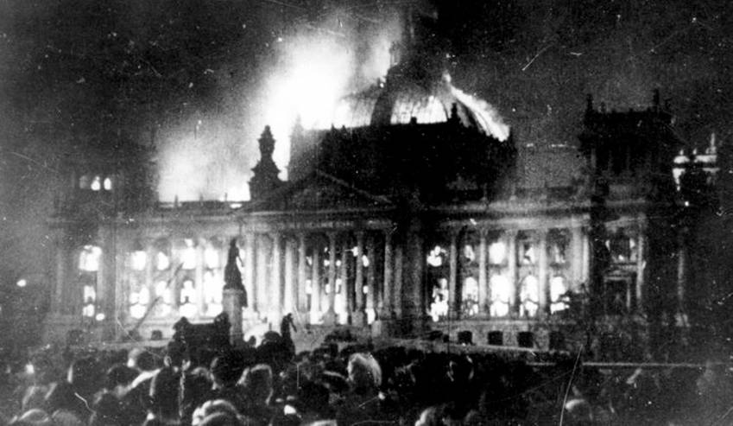
Adolf Hitler 1933
Požár Reichstagu

Slide 3
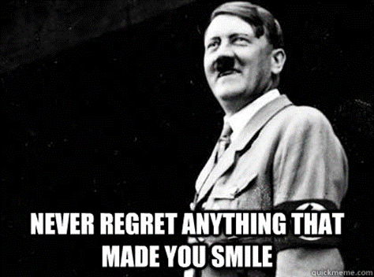
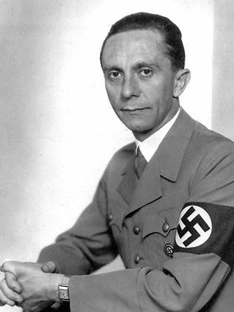
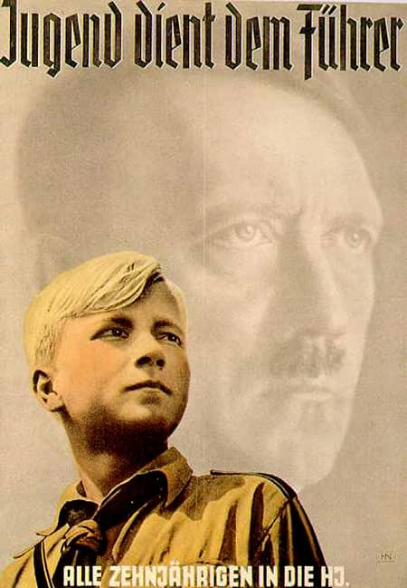
Zmocňovací zákon
1. koncentrační tábor Dachau
gleichschaltung „usměrnění“ (církve, společenské akce, …)

Slide 4
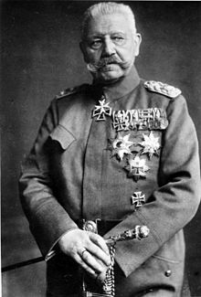
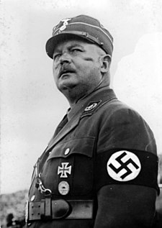
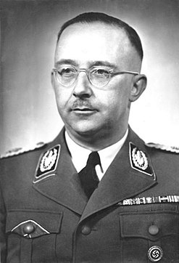
Noc dlouhých nožů
Posílení postavení SS
Úmrtí Prezidenta Paul von Hindenburg/ A. Hitler = „Führer“

Slide 5
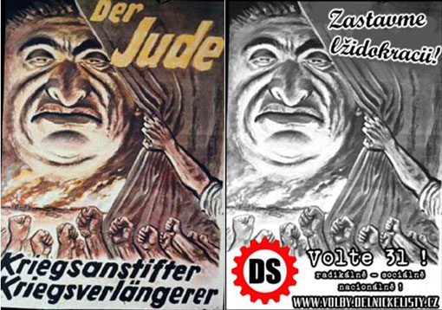
Antisemitismus
Arizace
Norimberské zákony-říští občané/státní příslušníci
- Nová vlajka, označování židovských obchodů J
Branná povinnost

Slide 6
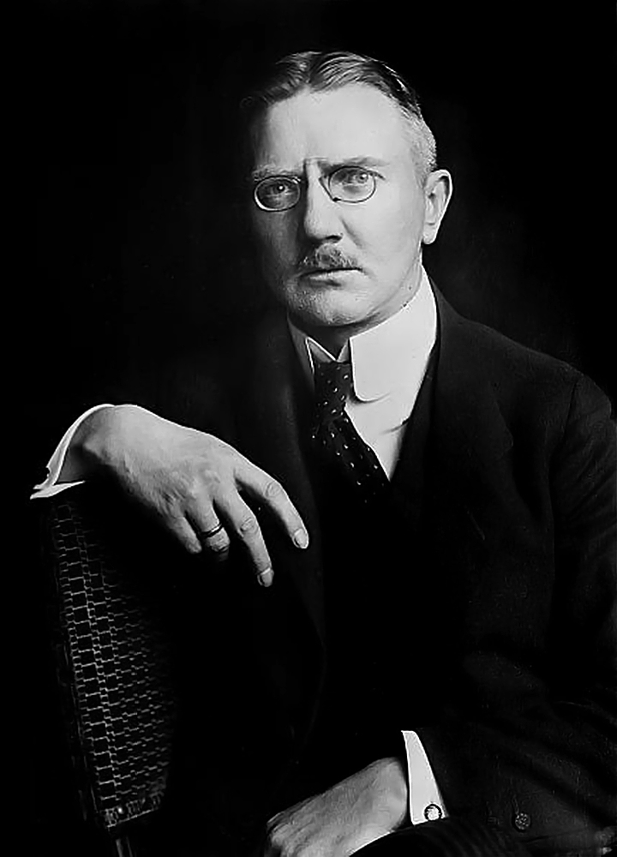
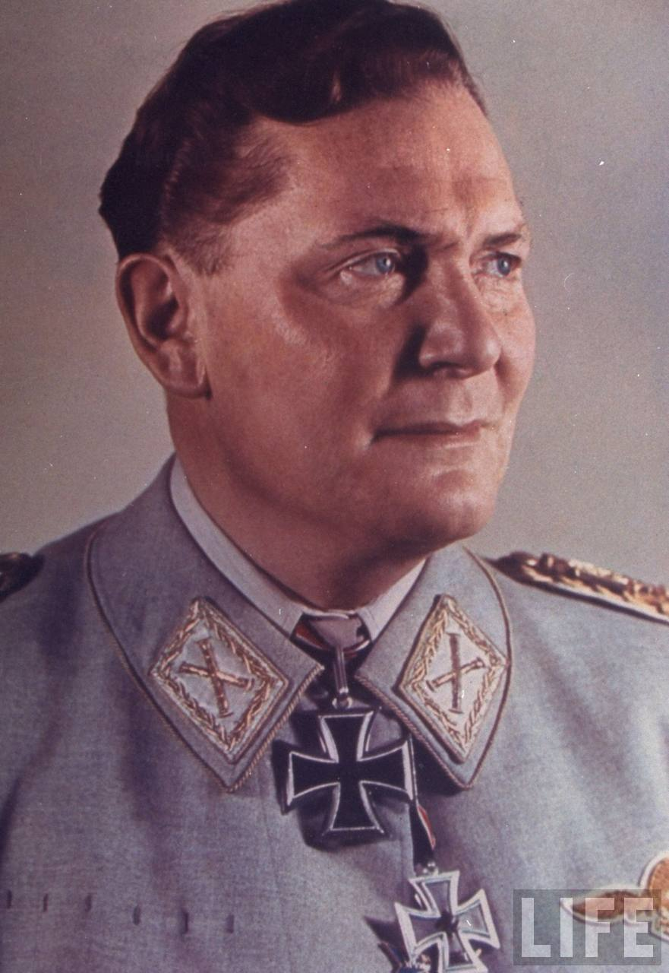
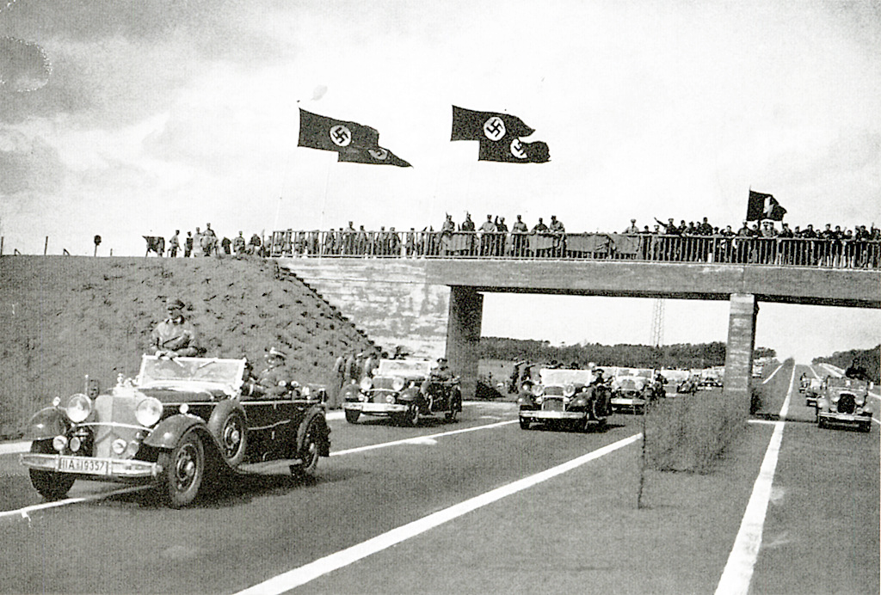
Budování infrastruktury, zbrojní průmysl, pracovní spolky.
MEFO, ,,budovánní na dluh“

Slide 7
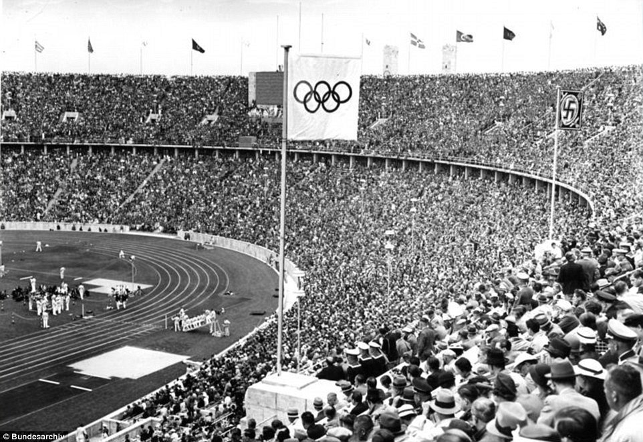
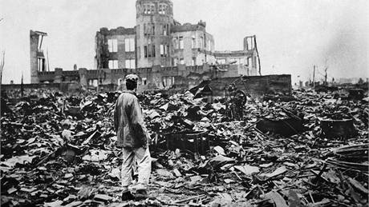
Obsazení Porýní
Olympiáda, nástroj propagandy
Osa Berlín-Řím
Špaňelská občanská válka- Luftwaffe
Pakt proti Kominterně

Slide 8
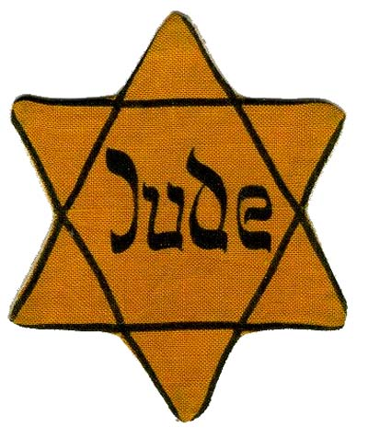
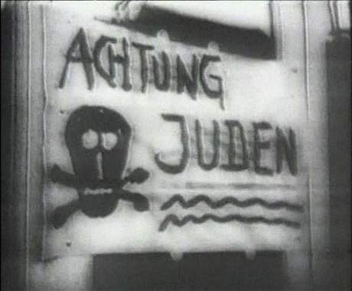
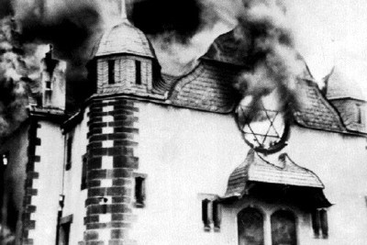
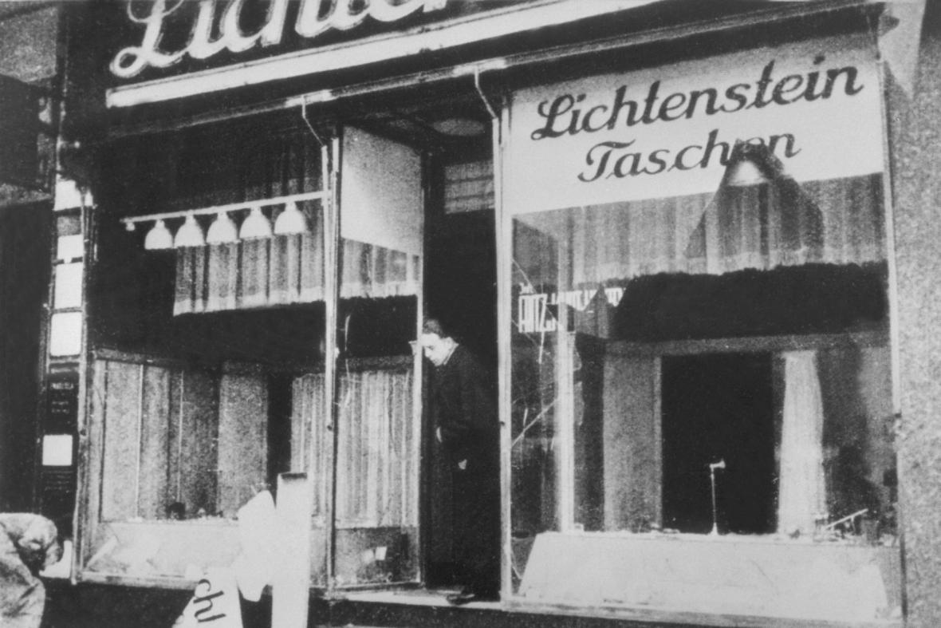
Křišťálová Noc

Slide 9
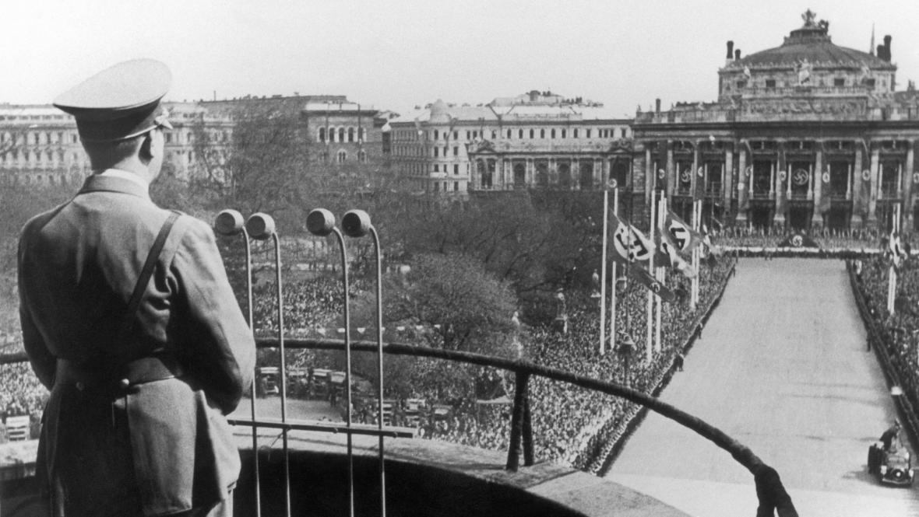
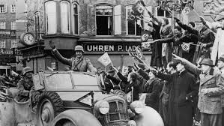
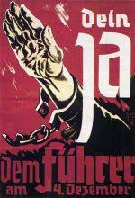
Anšlus Rakouska

Slide 10
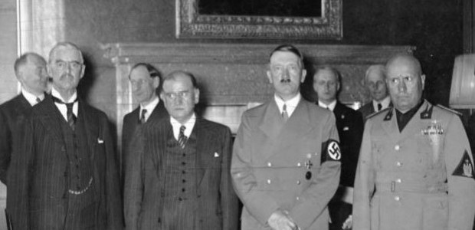
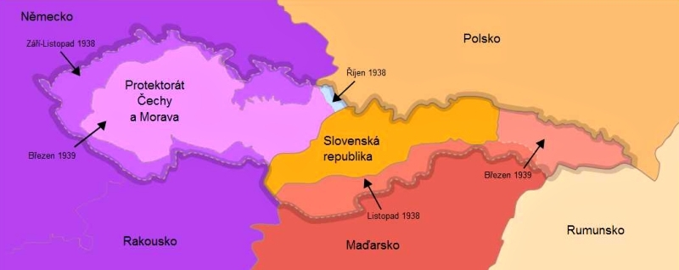
Mnichovská konference
Obsazení Československého pohraničí
Protektorát Čechy a Morava
Pakt Ribbentrop-Molotov

Slide 12
Zdroje:
https://www.investujeme.cz/clanky/hitleruv-recept-na-hospodarsky-zazrak/
http://www.zahadyazajimavosti.cz/historie/483-sest-mytu-o-treti-risi
https://cs.wikipedia.org/wiki/Nacistick%C3%A9_N%C4%9Bmecko
https://books.google.cz/books?id=fzVzFrz9xEYC&pg=PA72&lpg=PA72&dq=nacistick%C3%A1+ekonomika&source=bl&ots=LLTvrIL5E2&sig=2mUU3iKKniZZrjuAS4OZlevrqpQ&hl=cs&sa=X&ved=0ahUKEwj09JDDsJjYAhUqKcAKHe3cCRsQ6AEIVTAG#v=onepage&q=nacistick%C3%A1%20ekonomika&f=false
https://www.slavne-dny.cz/list

